Slide 1
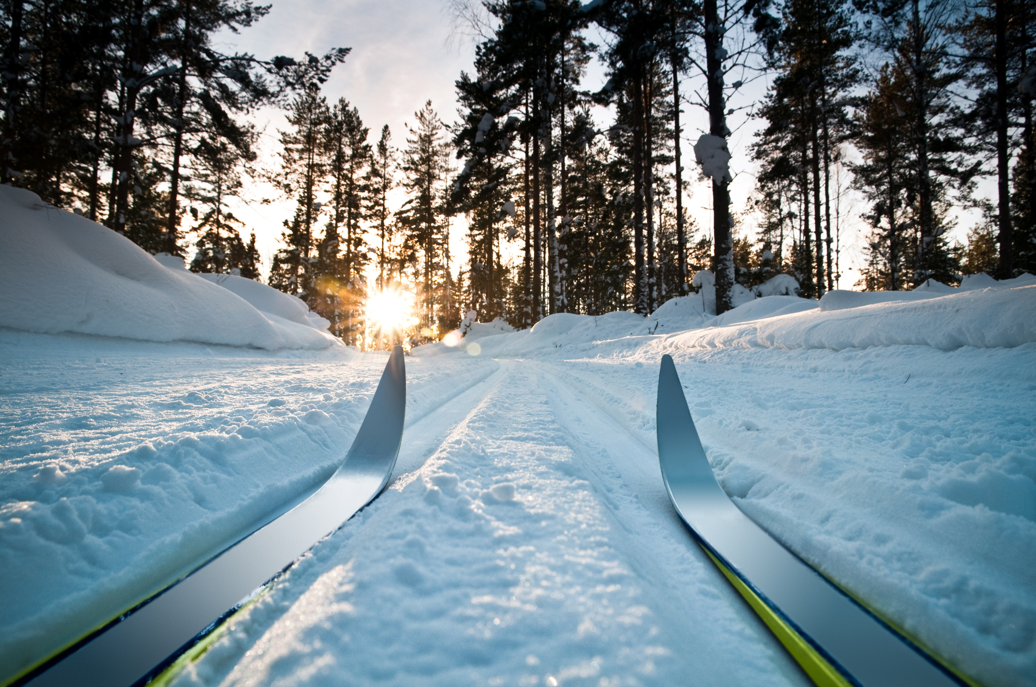
HANDÖLS BYALAG
SKIDSPÅRSGRUPPEN
BJUDER IN TILL
TRETTONDAGSAFTONS FEST
FREDAG DEN 5 JAN
KL 18.30
Täljgårn ; Handöl
Kostnad 150:-
Vi bjuder på live musik
Lotterier med fina priser
Vinsten går till skidspåret
VÄLKOMMEN
Anmäl senast den 3/1 till handolsbyalag@gmail.com
Eller till 070-3602525/Lena

